Slide 1
Изучение элементарной рассудочной деятельности у насекомых
Ученика 9 «В» класса Власова Федора
Консультант: Анна Николаевна Ноздрачева
Рецензент: Елена Георгиевна Шалимова

Slide 2
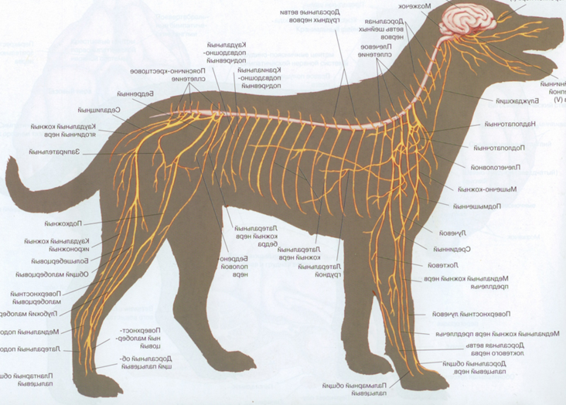
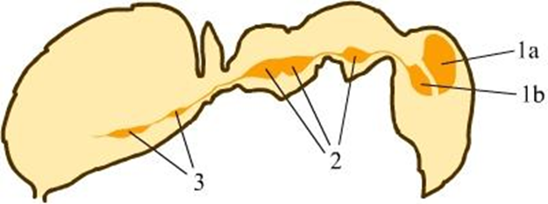
Актуальность
Нервная система насекомых очень сильно отличается от строения таковой у млекопитающих, вследствие чего долгое время считалось, что насекомые не обладают когнитивными способностями. Первые этологические эксперименты с насекомыми подтверждали это, однако потом появились данные о том, что насекомые способны к отчасти разумному поведению. Изучение этого аспекта поведения насекомых могло бы сыграть существенную роль в развитии этологии вообще.

Slide 3
Цели и задачи
Некоторые данные свидетельствуют о наличии у насекомых разумного поведения. Чтобы определить истину необходимо проанализировать поведение на признаки разумности. Для этого необходимо выполнить следующие задачи:
Выбрать виды, поведение которых необходимо анализировать
Определить критерии, по которым будет происходить анализ
Определить структуру анализа: какие аспекты поведения стоит анализировать.

Slide 4
Выбор вида для анализа поведения
Насекомые разделены на огромное число видов, так что для исследования необходимо выбрать те, чье поведение наиболее перспективно для нахождения зачатков разума. Логично было бы предположить, что наиболее высокоорганизованные насекомые с большей вероятностью обладают ими, чем менее организованные. Наиболее развитыми среди насекомых считаются перепончатокрылые, среди них же таковыми являются муравьи и пчелы- их поведение сложнее, чем поведение всех остальных видов. Исходя из этих положений, я исследовал представителей семейств Муравьи и Настоящие пчелы

Slide 5
Критерии анализа
Для определения того, разумно ли поведение животного или нет, существуют несколько типов задач. Наиболее распространенные из них:
задачи на экстраполяцию
задачи на абстракцию

Slide 6
Структура анализа
И у пчел, и у муравьев сходно поведение и его структура: важную роль играют строительное и социальное поведение, в тесной связке с которым находится поисковое поведение. Соответственно, логичным является анализ поведения по вышеперечисленным пунктам. С другой стороны, специфика поведения у каждого из видов своя, так что, для анализа я выделил разные разделы: для муравьев это строительное поведение, социальное поведение и поисковое, объединенное с языком. Для пчел это строительное поведение, язык пчел и поисковое поведение.

Slide 7
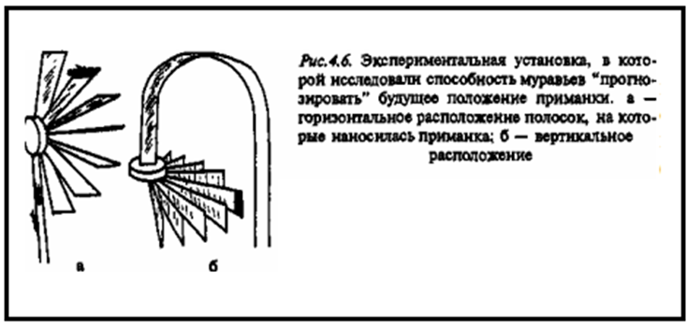
Характеристика поведения муравьев
В строительном поведении муравьев не обнаруживается признаков элементарной рассудочной деятельности, в социальном поведении обнаруживаются весьма интересные особенности, удивительно похожие на поведение млекопитающих, однако явных признаков разумности здесь также нет. В поисковом поведении и языке проявляется способность муравьев к экстраполяции и умению использовать простые закономерности, что указывает на способность этих насекомых к элементарной рассудочной деятельности.

Slide 8
Характеристика поведения пчел
В строительном поведении пчел мною никаких признаков элементарной рассудочной деятельности обнаружено не было. При передаче сигналов от особи к особи пчела не использует имеющиеся когнитивные способности, а при поиске пищи проявляется ее способность к абстракции.

Slide 9
Заключение
В качестве итога можно сказать, что насекомые обладают некими зачатками мышления, однако их способности к абстракции, экстраполяции и т.д. стоит изучать дополнительно.

